Slide 1

PHÒNG GD&ĐT QUẬN LONG BIÊN
TRƯỜNG TIỂU HỌC ĐOÀN KẾT
Bộ môn: Âm nhạc lớp 4
Giáo viên thực hiện: Hoàng Ngọc Ánh

Slide 2

CHÀO MỪNG CÁC CON HỌC SINH
ĐẾN VỚI GIỜ HỌC
ÂM NHẠC LỚP 4

Slide 3

TIẾT 22
ÔN TẬP BÀI HÁT BÀN TAY MẸ
TẬP ĐỌC NHẠC – TĐN SỐ 6 “ MÚA VUI”

Slide 4

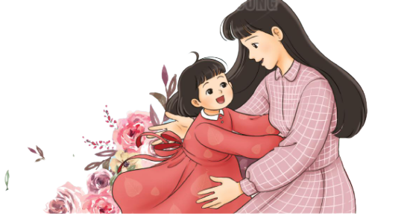
ÔN TẬP BÀI HÁT BÀN TAY MẸ
Nhạc: Bùi Đình Thảo
Lời thơ: Tạ Hữu Yên

Slide 5
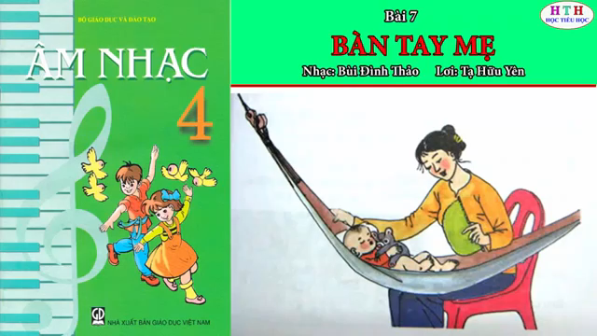

Slide 6
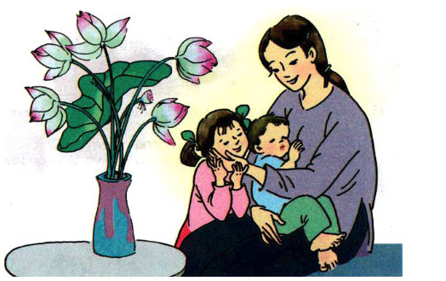


Slide 7

HÁT
VÀ
GÕ ĐỆM

Slide 8



HÁT VÀ GÕ ĐỆM THEO PHÁCH
Bàn tay mẹ bế chúng con. Bàn tay mẹ chăm chúng con.
Cơm con ăn tay mẹ nấu. Nước con uống tay mẹ đun.
Trời nóng bức gió từ tay mẹ con ngủ ngon.
Trời giá rét cũng vòng tay mẹ ủ ấm con.
Bàn tay mẹ vì chúng con. Từ tay mẹ con lớn khôn.

Slide 9

TẬP ĐỌC NHẠC
TĐN SỐ 6 – MUA VUI

Slide 10

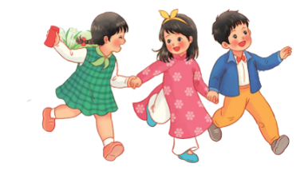
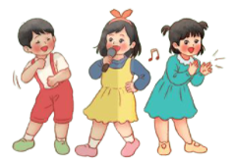
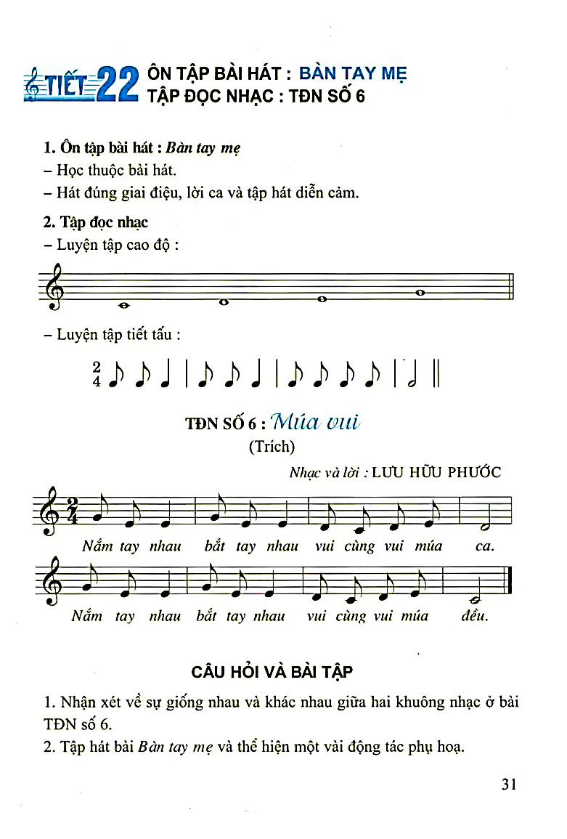

Slide 11

Đô Rê Mi Son

Slide 12



Slide 13

CÂU 1

Slide 14
CÂU 2

Slide 16
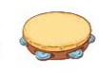
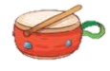

Slide 17
Nắm tay nhau bắt tay nhau vui cùng vui múa ca.
Nắm tay nhau bắt tay nhau vui cùng vui múa đều.

Slide 18
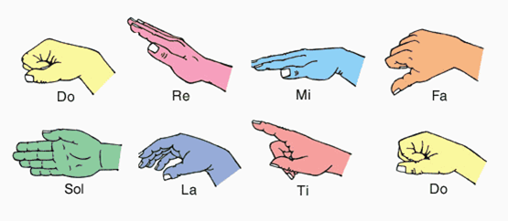

Slide 19

CHÚC CÁC CON HỌC SINH HỌC GIỎI
CHĂM NGOAN!

